Slide 1
Plasty Syntetická vlákna
Ing.L.Johnová
ZŠ Lom

Slide 2
Syntetická vlákna
- vzniká jako náhražka přírodních vláken
(vlny, bavlny, hedvábí, lnu)
nebo se s nimi kombinují
- surovinou pro výrobu syntetických vláken
je ropa a černouhelný dehet
- podobně jako plasty jsou to uměle
vyráběné makromolekulární látky
- nejvýznamnější jsou PA a PES

Slide 3
Syntetická vlákna
Výhodné vlastnosti:
- pevnost, pružnost, nemačkavost
- odolnost proti plísním a molům
- snadná zpracovatelnost, cenová dostupnost
- odolnost proti oděru a udržitelnost tvaru
- lehce se perou a rychle schnou
Nevýhodné vlastnosti:
- hořlavost a biologická nerozložitelnost
- nedostatečná odolnost vůči chemikáliím
- schopnost nabíjet se statickou elektřinou
- malá propustnost vzduchu a vody (nesají pot!!!)
- jsou nepříjemná na omak a rychle se špiní

Slide 4
Polyamidová vlákna (PA)
Polyamidy (PAD, PA)
- jsou to polykondenzáty vzniklé reakcí
diaminů s dikarboxylovými kyselinami
- skupina polymerů, jejichž monomery jsou
spojeny amidovou vazbou – CO – NH –
- obchodní názvy polyamidů jsou SILON, NY-
LON, CHEMLON, DEDERON, PERLON, KAPRON
- materiály z polyamidů jsou velmi pevné ter-
moplasty, tvrdé, odolné proti opotřebení

Slide 5
Polyamidová vlákna (PA)
- z PA se vyrábějí ozubená kola, ložiska, obroučky brýlí, obaly, folie, lesklá syntetická
Textilní vlákna (nylon a silon)
– pevná, pružná, málo odolná proti
kyselinám a vyšším teplotám
- k výrobě nemačkavých tkanin, punčoch, oděvů, dekoračních látek, záclon, koberců, lan hadic, rybářských vlasců apod.

Slide 6
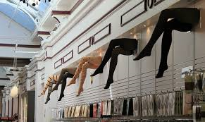
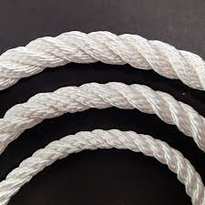
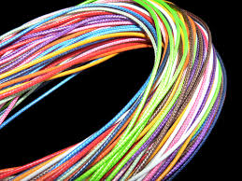
Polyamidová vlákna (PA)

Slide 7
Polyesterová vlákna (PES)
- vznikají polykondenzací tereftalové kyseliny
a ethylenglykolu
- skupina polymerů, jejichž monomery jsou
spojeny esterovou vazbou – CO – O –
- spřádají se s přírodními vlákny
- výroba obleků, košil, dámských šatů, zá-
věsů, koberců, dekoračních látek a nití
- obchodní názvy jsou TESIL, SLOTERA, DAC-
RON, DIOLEN, TERITAL, TERYLEN, TREVIRA
- obrázky

Slide 8
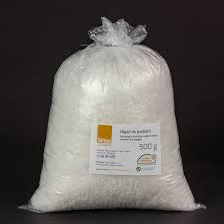
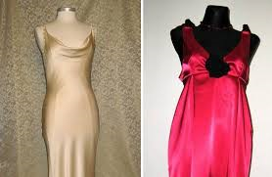
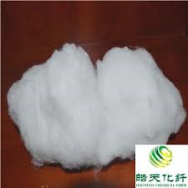
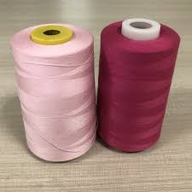
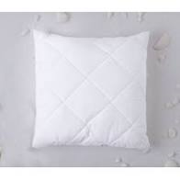
Polyesterová vlákna (PES)

Slide 9
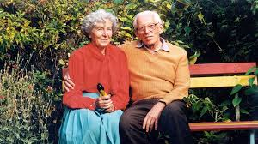
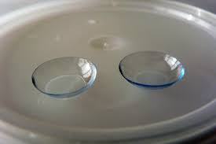
Plasty (hydrogel)
Silon vynalezl český vědec
prof. Otto Wichterle (1913-1998).
Vyrobil první měkké kontaktní čočky

Slide 10
@
@
@

